Slide 1
Семинар «Методика организации наблюдения за погодными явлениями в дошкольном образовании» Методика наблюдения за ветром.

Slide 2
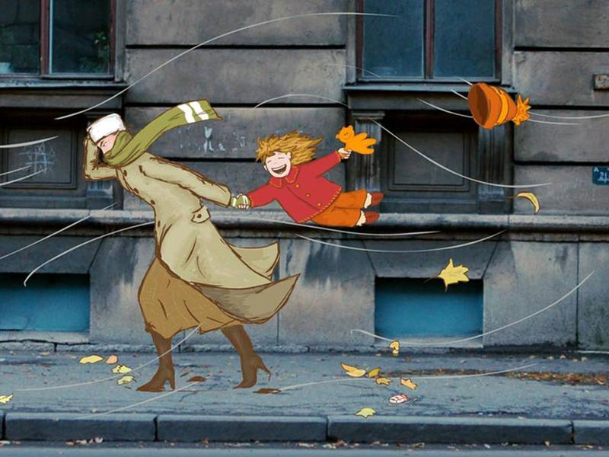
Семинар «Методика организации наблюдения за погодными явлениями в дошкольном образовании» Методика наблюдения за ветром.
Подготовила
Воспитатель младшей группы №2
ГБДОУ №27 Василеостровского района
Васильева Екатерина Геннадьевна

Slide 3
Загадки:
Невидимка озорной:
Все играет он с травой,
Листья в воздухе кружит
И куда-то всё спешит.
Гнёт к земле деревья,
Тучи нагоняет,
Пыль с дороги темной,
Нам в лицо бросает.
И в реке и в море
Волны поднимает
Кто о нем загадку
Дети отгадает?
Кусты и деревья качает,
Воет как волк в трубе.
Сразу за дверью встречает
И дует в лицо тебе.

Slide 4
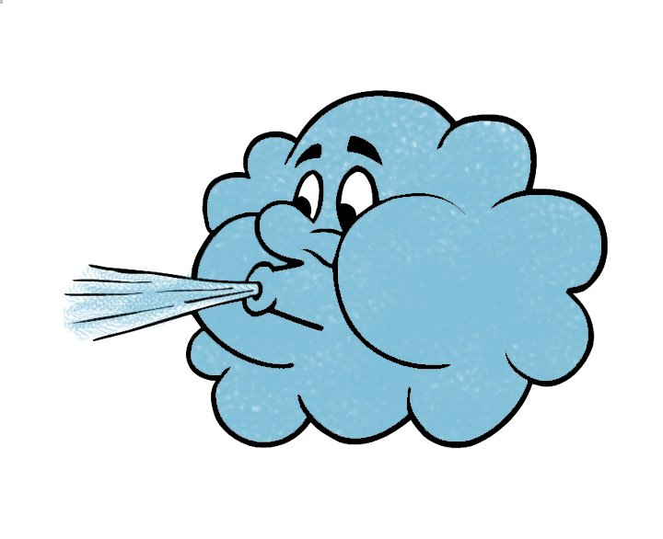
Загадки:
Невидимка озорной:
Все играет он с травой,
Листья в воздухе кружит
И куда-то всё спешит.
Гнёт к земле деревья,
Тучи нагоняет,
Пыль с дороги темной,
Нам в лицо бросает.
И в реке и в море
Волны поднимает
Кто о нем загадку
Дети отгадает?
Кусты и деревья качает,
Воет как волк в трубе.
Сразу за дверью встречает
И дует в лицо тебе.
Ветер

Slide 5
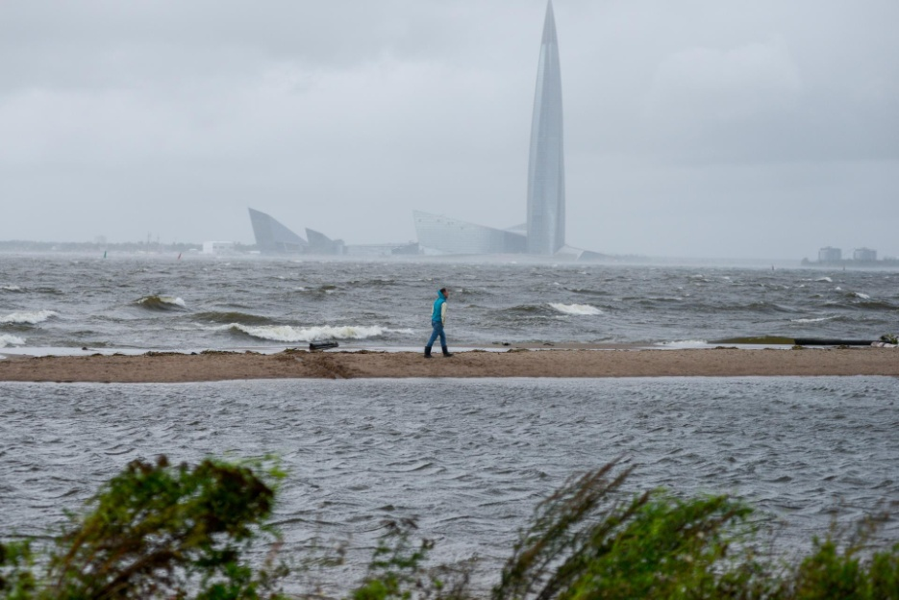
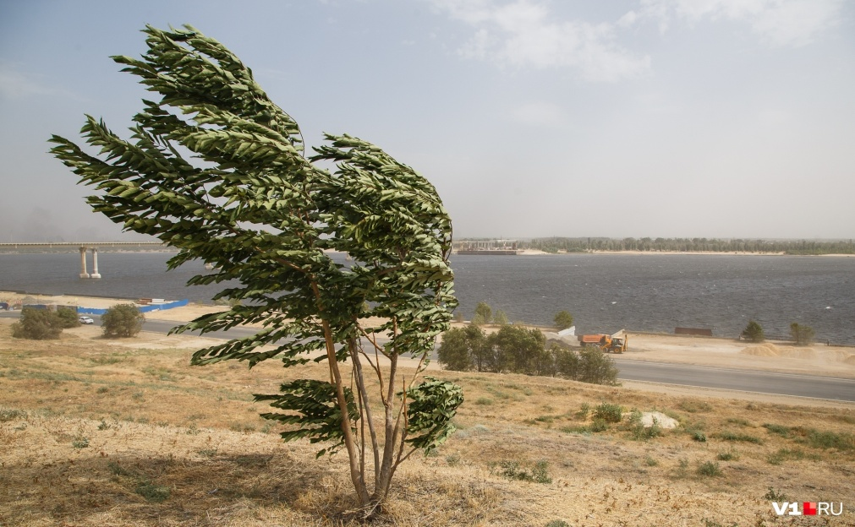
Санкт-Петербург граничит с Финским заливом, поэтому в течение года очень часто появляются сильные ветра.

Slide 6
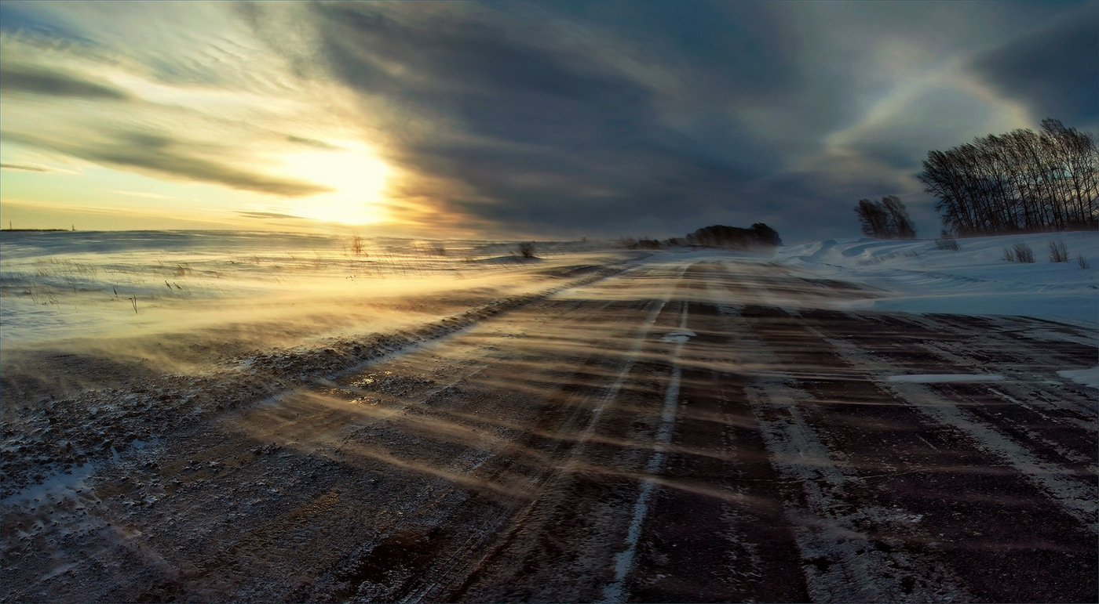
Ветер

Slide 7
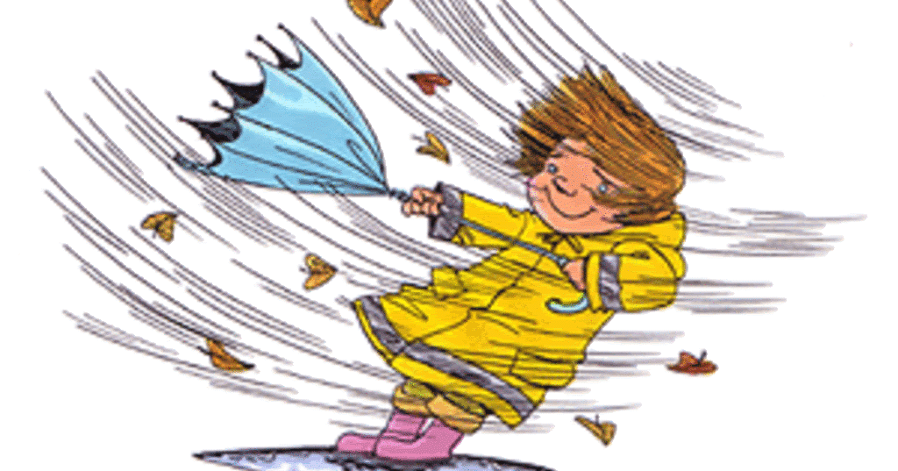
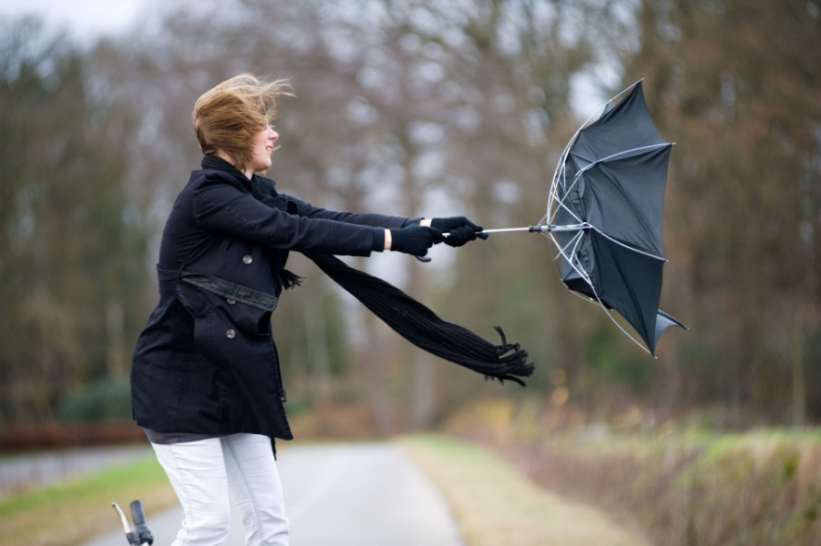
Это движение воздуха относительно земной поверхности.
Это невидимка, мы его не видим, но мы его чувствуем, мы за ним можем наблюдать.
Это перемещение воздуха в пространстве, ветер невидим. Его можно ощутить кожей, почувствовать телом (продувает насквозь), заметить по изменениям других предметов (качаются ветки деревьев, наклоняются в одну сторону, развеваются волосы, летит пыль, мусор и др.)

Slide 8
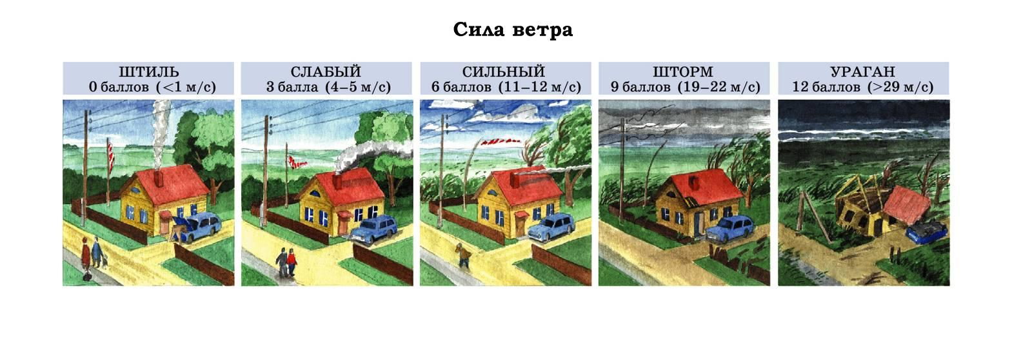
В древние времена, когда еще не было приборов, скорость и силу ветра определяли по местным признаками: - на суше – по верхушкам деревьев, отклонением дыма из труб. - в море – за действием ветра на воду и паруса судов. Была разработана 12-ти бальная шкала, она позволяет определить силу ветра в баллах, а затем и его скорость.

Slide 9
Куда дует ветер?
Направление ветра можно определить с помощью флюгера.

Slide 10
Куда дует ветер?
Направление ветра можно определить с помощью флюгера.

Slide 18
Для фиксации наблюдения за ветром используют следующие обозначения:

